Slide 1
AI电商行业研究报告
市场变化与预测 · 主要业务模式分析 · 产业链与场景机会
v3.4 数据截至：2026年7月
数据规则：公开可追溯数据（第三方监测／财报电话会／官方公告／司法文件）与内部运营口径数据分别标注；
未达置信度门槛的自报数据不予展示；全部测算标注假设与锚点，并与实测数据区分呈现。

Slide 2
目录
报告结构
● 研究说明与数据口径 范围界定、能力分级、数据分级与口径纪律
● 摘要 七项主要发现
● 第一章 市场变化与预测 通用AI导购已实现数据与预测；站内AI导购实测与情景测算；分析小结
● 第二章 主要业务模式分析 模式分类框架；通用AI导购案例；零售商自有AI导购案例；经验小结
● 第三章 产业链结构 六层功能切分与三种竞合模式
● 第四章 零售与生鲜场景结合点
● 第五章 产品与技术机会
● 第六章 结论与建议 七项结论；建议一至五（含随机对照实验参数）；行动优先级
● 附录 图表与数据来源索引；数据置信度分级与未采纳数据
AI电商行业研究报告｜v3.4｜数据截至2026-07｜第2页

Slide 3
研究说明与数据口径
研究范围、两类主体与能力分级A1—A5
研究范围
以大模型或智能体技术介入消费者「需求唤起—决策—交易—履约—售后」链路，或介入商家经营链路的电商形态。重点为消费者侧导购与交易环节；商家侧经营提效作为产业链一层覆盖。
两类主体
通用AI导购：用户在通用AI助手内完成购物决策，随后在AI界面内或跳转商家体系成交
代表：ChatGPT、Gemini、Perplexity、豆包、千问、元宝
站内AI导购：电商或零售自有站点／App内嵌的AI辅助导购工具
代表：Amazon Rufus、淘宝AI导购、千问AI购物助手、Instacart Cart Assistant
级别 | 名称 | 当前状态
A1 | 站内问答辅助 | 已规模化
A2 | 站外发现导流 | 已规模化
A3 | 对话内闭环 | 生态内已落地；跨生态代结账已收缩
A4 | 授权代理执行 | 试点阶段（盯价自动买、一句话帮抢）
A5 | 自主代理 | 未规模化，且存在法律争议
能力分级A1—A5回答「做到什么程度」，模式编号M1—M5（见「模式分类框架」页）回答「交易结构如何」。二者在案例表中交叉标注，用于回答一个关键问题：同一能力级别下，交易结构差异带来什么后果。答案见「六家横向对照」页——同为A3，M1已退场而M2、M4在扩张。
AI电商行业研究报告｜v3.4｜数据截至2026-07｜第3页

Slide 4
研究说明与数据口径
数据分级规则：不同等级的数据允许不同用法
等级 | 定义 | 使用方式
P1 第三方与事实性披露 | 独立第三方监测数据；官方公告、协议文档、司法文件中的事实性内容（时间、条款、判决）；经审计财务数字 | 可作为结论主证据
P2 企业自报运营数据 | 企业自行统计并披露的运营与效果数据，无论披露渠道为财报电话会、新闻稿或发布会 | 须标注「公司口径」，并说明归因方法的已知局限
P3 内部口径 | 业务方提供、未公开披露、无第三方交叉验证 | 仅报告内部对照，不与P1混排比较，不用于对外引用
P4 未采纳 | 存在夸大风险、口径不明或无法交叉验证的自报数据 | 不展示、不进入结论；清单见附录B
预测数据的处理 | 第三方机构的预测值在来源上属P1，但在性质上不是观测值 | 附录A一律标注「P1（第三方预测）」，不作为规模基数或折算依据
四项口径纪律：①区分「AI影响的销售」与「AI界面内完成的交易」——本报告未取得同地域同周期的配对数据，故不给出二者倍数关系，但二者不在同一量级；②区分观察性对比与因果效应，「使用者相对未使用者提升X%」应视为相关性上限；③区分实测、机构预测与本报告测算；④区间不取单点（如Perplexity月活0.3~0.45亿、Instant Checkout峰值商家约12~30家、Adobe与Shopify转化优势约+42%~+54%）。
AI电商行业研究报告｜v3.4｜数据截至2026-07｜第4页

Slide 5
摘要
七项主要发现（1／2）
● 一、站外AI引荐的质量指标已反转，但反转的因果性未被证明
美国零售网站AI来源流量转化率一年内由低于非AI渠道38%转为高于42%，单次访问收入高37%（Adobe）。但这是渠道间观察性对比，同期该渠道定基流量指数由100升至493、访客构成必然大幅迁移，反转中来自渠道效率与来自构成变化的比例无法从公开数据分离。增速已由+1151%回落至+269%
● 二、「通用AI对话内代结账」已历一轮失败，市场收敛到「AI发现＋商家交易」
ChatGPT Instant Checkout 2025-09-29上线、2026-03-05下线，存续约5个月，峰值接入商家约12至30家；替代方案为AI界面内的商家自有应用与开放协议，商家保持Merchant of Record身份。该结论的支撑证据涉及四个主体、三类性质（产品决策／协议设计／司法判定），其中司法判定的独立性最强。归因限定：可确证的是商家侧供给未起量；消费者对「在AI界面内结账」的需求强度无可比基准，本报告不下判断
● 三、站内AI导购在「个体层相对效果」这一构造上只有一个公开数据点
在本报告检索范围内（docs/05 所列来源，数据截至2026-07；未做穷尽性文献检索），以「使用者对未使用者」为对照的效果数据仅有Amazon Rufus的「购买完成率高约60%」（2025Q4财报电话会，观察性对比）。Salesforce企业分组与Adobe／Shopify渠道数据分属另两种对照构造；亚马逊另披露的「增量年化销售近120亿美元」为绝对额、归因方法未完整披露，不可替代相对效果证据。自建随机对照实验是当前最可靠的识别途径（准实验识别可作退路，但需额外的平行趋势假设）
● 四、差距落在交互层而非用户层——但有明确的成立边界
淘宝AI导购DAU 500万、人均IPV 0.11次；千问电商场景DAU 43万、人均IPV 1.00次。两侧次日留存（10%对12%）与7日回访率（30%对33%）仅1.10~1.20倍，而每轮对话产出为0.085次对0.357次（4.22倍）。「成立边界」：该4.22倍受两个未消除敞口影响——IPV可能被低估2~3倍（u）、两侧人均日会话数之比最多2倍（s）；联合后为4.22÷(u×s)，当 u×s 达到约3.5及以上时降至留存层差距以下、本结论方向反转。故本结论与下一条建议只在 u×s＜3.5 范围内成立，须先实测消除这两个敞口
数据来源与口径详见第一章各图表脚注；内部口径数据为P3等级，仅作内部对照。
AI电商行业研究报告｜v3.4｜数据截至2026-07｜第5页

Slide 6
摘要
七项主要发现（2／2）
● 五、核心建议：把人均IPV设为唯一首要考核指标，切入点是「每轮对话产出」——排序的门槛与第四条落在同一个量上
按u×s＝1计算：提高每轮产出可达0.46次、增加轮次只到0.24次，前者指标增益为后者约2.8倍、按单位推理成本计约6倍。但路径A终值为0.464÷s、路径B为0.237u，故增益比只取决于乘积——u×s≈1.96起A的优势消失、≈2.75起按单位成本计B更优、≥3.5则第四条本身不成立。三道阈值构成嵌套判据，均须先实测u与s。另：「推理成本近似不变」本身是待验证假设
● 六、规模测算止于流量层，且流量层本身的不确定性尚未被压缩
情景测算只推演DAU与浏览深度，区间跨度已达5.9倍且全部来自流量层假设；由浏览量折算GMV还需详情页转化率与客单价，二者无实测值、未纳入测算，因此真实GMV不确定性会更大。压缩顺序应是先用实验测出转化率与客单价，再回头收窄流量假设
● 七、相对传统搜索，站内AI导购的进商详效率仍差约一个数量级，规模仅为App的约1%量级
传统搜索有点击率≥90%（P2下界），淘宝AI日度商详发生率≈10%（由人均IPV派生）；淘宝AI DAU约为App日活的1.2%。AI链路转化率两端均未取得，故不下「转化优于／劣于搜索」的判断。传统搜推仍在被大模型增强（相关性+20 PT、推荐CTR+10%）。「追赶千问」是阶段目标，终局对照应是传统搜索的进商详效率（§1.6.1、图10）
AI电商行业研究报告｜v3.4｜数据截至2026-07｜第6页

Slide 7
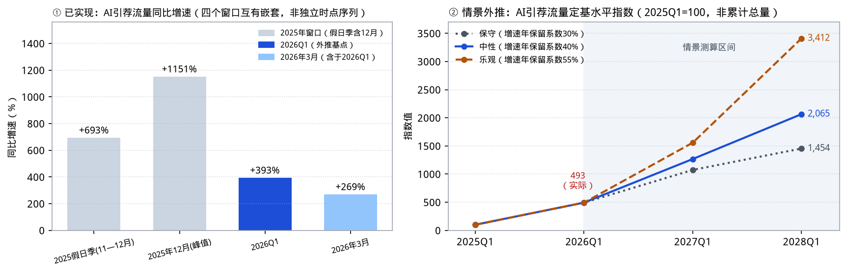
第一章 市场变化与预测 1／8
图1 美国零售网站AI引荐流量：已实现增速与定基指数情景外推（不含中国市场）
数据来源：左图与2026Q1为Adobe Digital Insights（2026-04）实际值，2027—2028Q1为本报告测算。关键口径：仅美国零售网站，不含中国；左面板四个窗口互有嵌套（假日季含12月、2026Q1含3月），不构成独立时点序列；年保留系数30%／40%／55%为设定值而非由单期观测推导。
AI电商行业研究报告｜v3.4｜数据截至2026-07｜第7页

Slide 8
第一章 市场变化与预测 2／8
通用AI导购：已实现的流量与质量变化（公开数据）
指标 | 数值 | 数据来源与口径
AI引荐流量同比增速 | 2025假日季+693%；2025年12月+1151%（峰值）；2026Q1+393%；2026年3月+269% | Adobe Digital Insights（2026-04）；口径为从生成式AI平台跳转至零售网站的访问
行业对比（2026Q1） | 零售+393% ＞ 旅游+233% ＞ 金融+158% ＞ 媒体娱乐+84% ＞ 科技软件+63% | 同上
转化率（AI相对非AI） | 2025年3月−38% → 2026年3月+42% | 同上；访问中完成购买比例之差，属观察性对比
单次访问收入（AI相对非AI） | 2025年3月约−56% → 2026年3月+37% | 同上；2025年3月原文为「非AI比AI高128%」换算
参与度（2026年3月） | 停留时长+48%；浏览页数+13%；互动率+12% | 同上
2025假日季AI影响销售 | 2620亿美元，占销售额20.3%（全球线上销售12900亿美元）；Salesforce另按订单口径给出约20%订单 | Salesforce，超15亿消费者数据。两个口径数值接近但不等价；宽口径，不等于AI界面内结账
关键口径限定（本页两类数据地域不同，不可混读）：前五行为Adobe口径，仅覆盖「美国」零售网站，不含中国市场；且四个统计窗口互有嵌套（2025假日季含12月、2026Q1含3月），不构成独立时点序列。末行为Salesforce口径，覆盖「全球」线上零售，且「AI影响」为宽口径。Adobe各项均为渠道间观察性对比，未控制访客构成差异，不等同于AI渠道的因果效应。
AI电商行业研究报告｜v3.4｜数据截至2026-07｜第8页

Slide 9
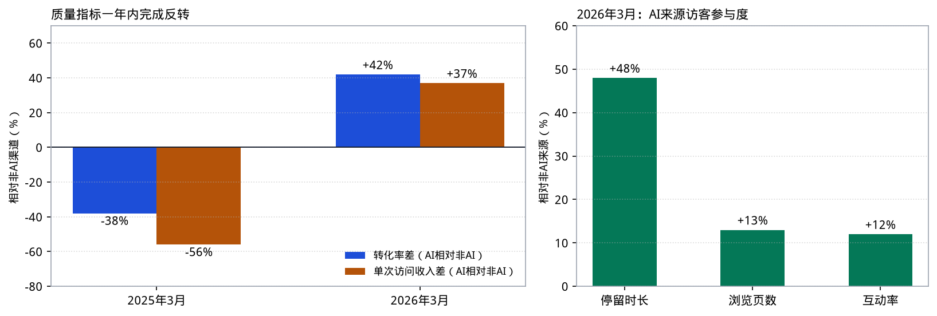
第一章 市场变化与预测 3／8
图2 AI引荐流量的质量指标一年内反转：转化率由−38%转为+42%
数据来源：Adobe Digital Insights（2026-04）。关键口径：渠道间观察性对比、因果性未被证明，未控制访客构成差异；同期该渠道流量大幅扩张（Q1对Q1定基指数100→493即4.93倍，3月对3月约3.7倍），访客构成必然迁移，反转的归因无法从公开数据分离。
AI电商行业研究报告｜v3.4｜数据截至2026-07｜第9页

Slide 10
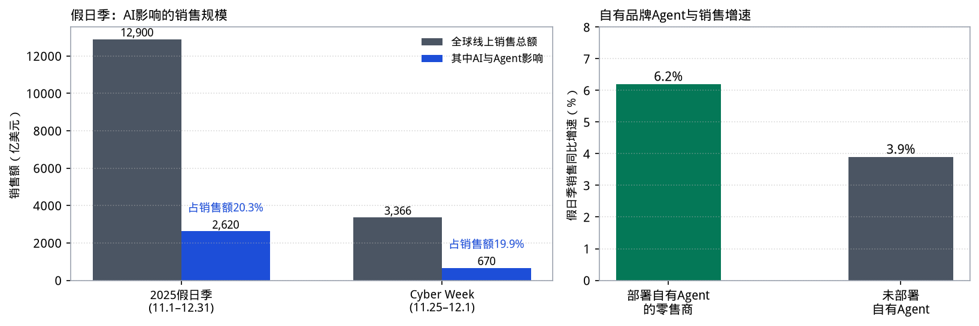
第一章 市场变化与预测 4／8
图3 假日季验证：AI影响的销售约2620亿美元、占销售额20.3%，但这是「影响」宽口径
数据来源：Salesforce《2025假日购物报告》及Cyber Week报告，基于超15亿消费者购物数据。关键口径：柱高与标注均为销售额口径（20.3%／19.9%），Salesforce另按订单口径给出约20%，两者接近但不等价；「AI影响」为宽口径，不等于AI界面内结账。
AI电商行业研究报告｜v3.4｜数据截至2026-07｜第10页

Slide 11
第一章 市场变化与预测 5／8
通用AI导购：对话内成交的已实现规模（必须与流量数据并列看）
事项 | 数据 | 数据来源
Instant Checkout上线 | 2025-09-29，首批为美国Etsy商家，Shopify商家标注「即将开放」 | OpenAI与Stripe官方公告
底层协议 | ACP，OpenAI与Stripe共同开发并开源，支付服务商中立 | Stripe官方新闻稿
下线时间 | 2026-03-05，存续约5个月 | 媒体报道与OpenAI回应
峰值接入商家数 | 约12至30家（不同复盘口径不一，保留区间不取单点） | 第三方复盘；OpenAI未披露官方数字
消费者试用率 | 首月约8%的美国成年ChatGPT用户尝试过 | 第三方复盘（Webinterpret口径）
替代方案 | 2026-03下旬起改为ChatGPT内零售商应用（Instacart、Target、Expedia、Booking.com等），商家自运营结账，ACP继续作为底层协议 | OpenAI公开回应与媒体报道
归因分三层，证据强度不同：①商家供给明确不足（峰值约12至30家，且OpenAI改走商家自有应用）——证据强；②用户对「在AI里研究商品」的需求明确存在（见「图2 质量指标反转」页）——证据强；③用户对「在AI界面内结账」的需求强度无可比基准，本报告不下判断——唯一数据是首月约8%试用率，属第三方复盘的量级参考。公开复盘的机制性解释是单件即时结账缺少购物车、优惠码、会员权益、税费计算与实时库存同步，以及商家不愿让出MoR——两者都在供给侧。
AI电商行业研究报告｜v3.4｜数据截至2026-07｜第11页

Slide 12
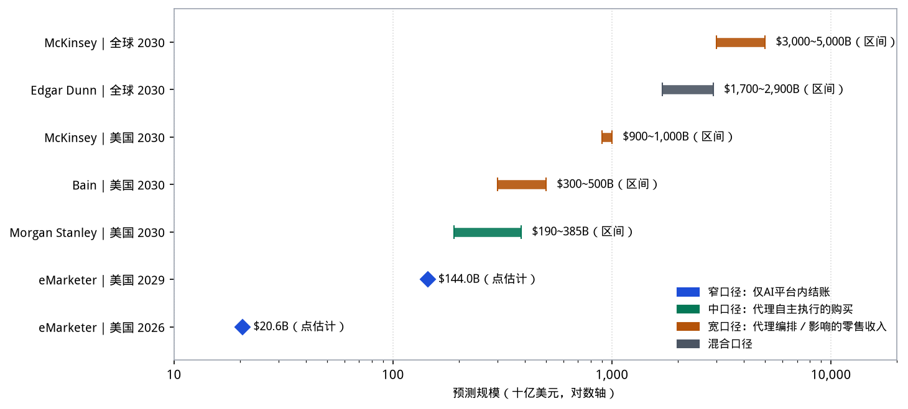
第一章 市场变化与预测 6／8
图4 规模预测：口径宽窄造成的差距大于机构之间的差距（倍数须按可比配对给出）
数据来源：eMarketer、Morgan Stanley、Bain、McKinsey、Edgar Dunn公开预测（2025-10至12发布），全部为机构预测值而非实测。关键口径：颜色编码口径宽窄，菱形为点估计、线段为区间。倍数须按可比配对给出：同地域同年份（美国2030年）表中无窄口径数据点，可比的是中口径下限1900亿至宽口径上限10000亿，相差约5.3倍；窄口径对宽口径需跨年份（eMarketer美国2029年1440亿对McKinsey美国2030年9000至10000亿，约6.3至6.9倍）。本报告对该差距一律按上述可比配对给出倍数，不做跨口径的量级概括，也不将预测值作为规模基数使用。
AI电商行业研究报告｜v3.4｜数据截至2026-07｜第12页

Slide 13
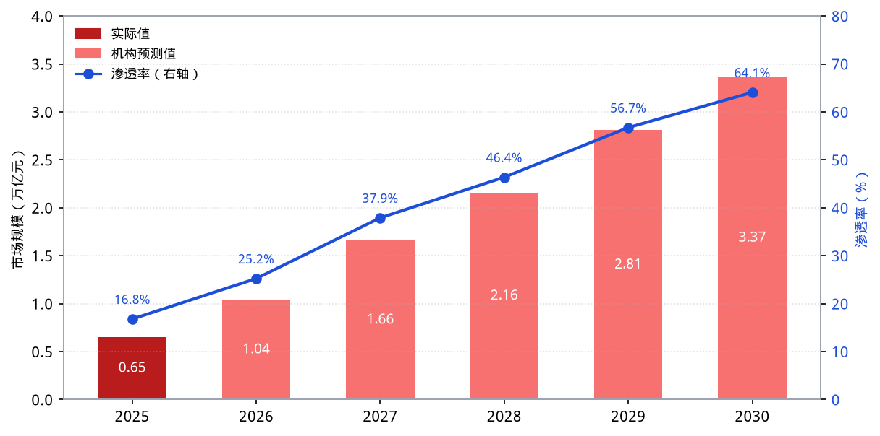
第一章 市场变化与预测 7／8
图5 中国市场底盘：AI私域电商渗透率预测升至约3.8倍，而隐含底盘五年只增约36%
数据来源：网经社电子商务研究中心（2026-05，电数宝数据库）。首要口径保留：该机构未公开「AI驱动」的操作化定义，属宽口径，本图只能用于观察趋势方向，不宜作为规模基数或折算依据。自洽性反算（本报告计算）：以规模÷渗透率反推隐含私域大盘＝2025年约3.87万亿元、2030年约5.26万亿元（五年复合增速约6.3%），仅为中国电商总规模59.2万亿元的约6.5%——即该预测隐含「渗透率升至约3.8倍而底盘几乎不增长」，读者应据此自行判断其可信度。
AI电商行业研究报告｜v3.4｜数据截至2026-07｜第13页

Slide 14
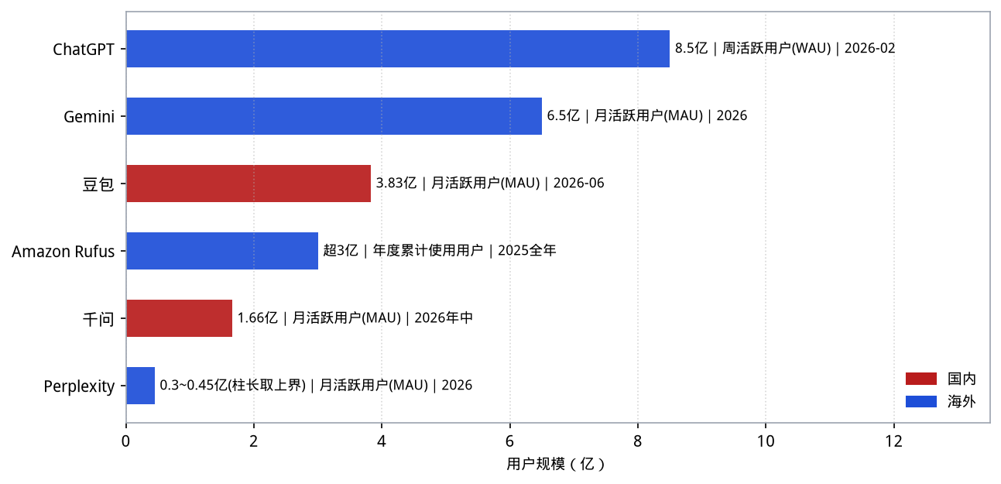
第一章 市场变化与预测 8／8
图6 主要AI购物入口用户规模对照：三种统计窗口并存，条形长度不构成可比排名
数据来源：QuestMobile（豆包、千问，P1）；OpenAI、Google、亚马逊2025Q4财报电话会、Perplexity公开披露（P2）。关键口径：周／月／年三种统计窗口并存，条形长度不构成可比排名；Rufus为年度累计用户，天然大于同等活跃度产品的月活；Perplexity柱长取区间上界0.45亿，标签保留原始区间；元宝因无权威披露不列示。
AI电商行业研究报告｜v3.4｜数据截至2026-07｜第14页

Slide 15
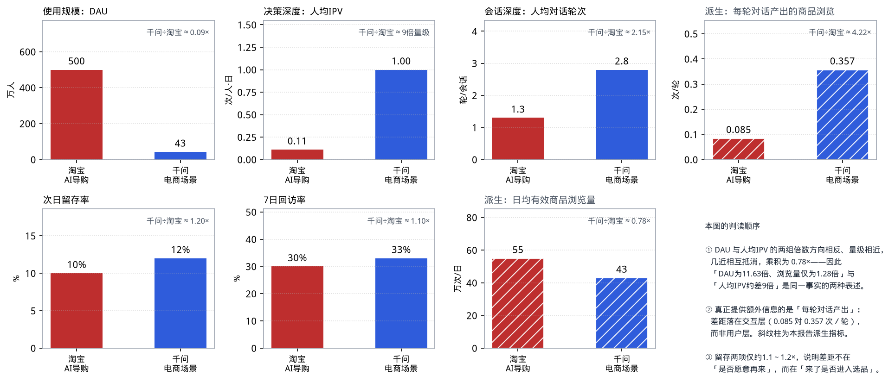
第一章 市场变化与预测 · 站内AI导购实测
图7 差距落在交互层：每轮对话产出0.085次对0.357次（≈4.22×，边界 u×s＜3.5）｜P3
数据性质：P3内部运营口径（淘宝AI导购与千问电商场景），由业务方提供，未公开披露、无第三方交叉验证，仅作内部对照，不与第三方监测数据混排。斜纹柱为本报告派生指标（浏览量＝DAU×人均IPV；每轮产出＝人均IPV÷人均对话轮次）。三点可比性限制：①两侧入口曝光机制不同，DAU意图强度不一致；②淘宝侧用户可绕过AI链路直达商品，归因规则可能低估其IPV，低估倍数记为u（压力区间2~3）；③IPV为日度、轮次为会话内均值，两侧人均日会话数之比记为s（上限2）。联合反转边界（不可省略）：检验「差距落在交互层」须用「每轮对话产出之比」而非人均IPV之比——②③以乘积形式进入，该比值＝4.22÷(u×s)：u×s＝2时为2.11倍、＝3时为1.41倍，仍高于留存层的1.10~1.20倍；达到约3.5及以上时降至留存层以下、方向反转。同一乘积还决定改造路径排序且阈值更低：≈1.96起「优先提高每轮产出」的增益优势消失，≈2.75起按单位推理成本计应改为优先增加对话轮次。三道阈值构成同一量上的嵌套判据。
AI电商行业研究报告｜v3.4｜数据截至2026-07｜第15页

Slide 16
第一章 市场变化与预测 · 站内AI导购实测
内部口径实测与派生指标：差距落在交互层，每轮对话产出相差≈4.22倍
指标 | 淘宝AI导购 | 千问电商场景 | 倍数（千问÷淘宝） | 口径定义
DAU | 500万人 | 43万人 | 0.09×（淘宝为千问11.63倍；对应有效浏览量仅1.28倍） | 使用该功能／触发电商场景的去重日活跃用户
人均IPV | 0.11次/人·日 | 1.00次/人·日 | 约9倍（见精度提示） | 每使用用户日均经该链路产生的商品详情页浏览
人均对话轮次 | 1.3轮/会话 | 2.8轮/会话 | ≈2.15× | 单次会话内平均对话轮数
次日留存率 | 10% | 12% | ≈1.20× | 首次使用后D+1回访并再次使用的占比
7日回访率 | 30% | 33% | ≈1.10× | 7日窗口内至少回访一次的占比（口径已校正）
派生：每轮对话产出（关键） | 0.085次 | 0.357次 | ≈4.22× | 人均IPV ÷ 人均对话轮次；差距落在交互层，是首要指标的依据。成立边界 u×s＜3.5；路径排序的阈值更低（1.96／2.75）
派生：日均有效商品浏览量 | 55万次/日 | 43万次/日 | ≈0.78× | DAU × 人均IPV
读法：DAU与人均IPV的两组倍数方向相反、量级相近，几近相互抵消，乘积为0.78×（二者不是倒数关系，0.09的倒数为11.11）；真正提供额外信息的是「每轮对话产出」。口径校正：原始表述为「7日留存」，但单日留存单调不增、不可能高于次日留存，故判定为7日回访率。精度提示：千问IPV为整数1.00，倍数一律按「约9倍量级」引用。可比性限制：①两侧入口曝光机制不同，DAU意图强度不一致；②淘宝侧用户可绕过AI链路直达商品，归因规则可能低估其IPV，低估倍数记为u（压力区间2~3）；③IPV为日度、轮次为会话内均值，两侧人均日会话数之比记为s（上限2）。检验「差距落在交互层」须用每轮对话产出之比＝4.22÷(u×s)：u×s＝2时2.11倍、＝3时1.41倍，仍高于留存层的1.10~1.20倍；达到约3.5及以上时方向反转。
AI电商行业研究报告｜v3.4｜数据截至2026-07｜第16页

Slide 17
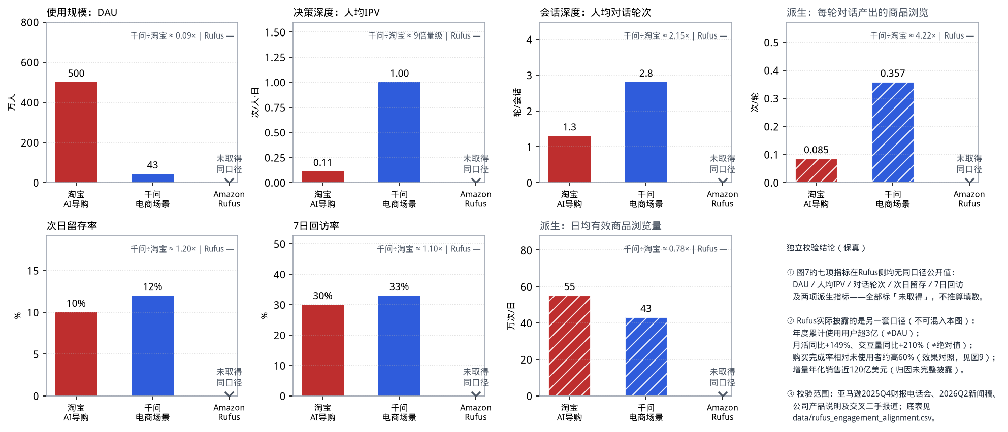
第一章 市场变化与预测 · 站内AI导购实测
图11 同口径对照Rufus：七项均未取得（空位不填数｜保真校验）
独立校验结论：图7七项指标在Rufus侧均无同口径公开值，故空位标「未取得」、禁止折算填数。校验范围：亚马逊2025Q4财报电话会、2026Q2新闻稿、公司产品说明及交叉二手报道；底表 data/rufus_engagement_alignment.csv；脚本含保真闸。Rufus已披露但不同口径者不可混入本图：年度累计使用用户超3亿（≠DAU）、月活同比+149%／交互量同比+210%（≠绝对值）、购买完成率相对未使用者约高60%（效果对照，见图9）、增量年化销售近120亿美元（归因未完整披露）。「交互层差距」分析目前只能在淘宝／千问内部口径上成立。
AI电商行业研究报告｜v3.4｜数据截至2026-07｜第17页

Slide 18
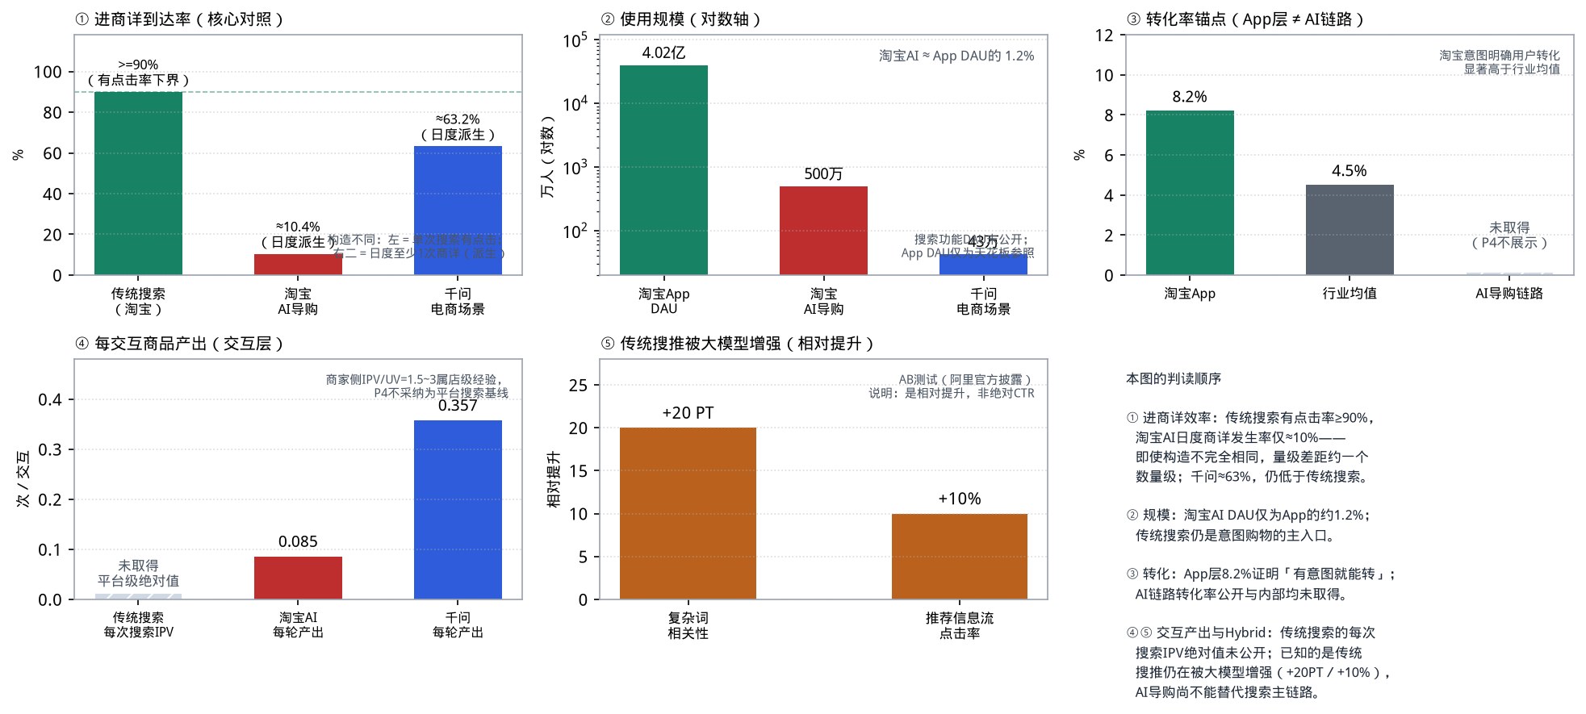
第一章 市场变化与预测 · 传统对照
图10 相对传统搜索，站内AI导购的进商详效率仍差约一个数量级｜P1/P2＋P3
数据来源：传统搜索有点击率≥90%——36氪（2025-09）引述接近手淘消息人士（P2下界）；淘宝／千问进商详到达率由内部人均IPV按1−e^(−λ)派生（P3）；淘宝App DAU 4.02亿、转化率8.2%／行业4.5%——QuestMobile（P1）；Hybrid复杂词相关性+20 PT、推荐CTR+10%——阿里搜推智能总裁凯夫，新浪科技2025-11-12（P2，AB相对提升）。构造差异（不可省略）：进商详到达率左侧为单次搜索有点击率、右侧为日度商详发生率，只能作量级对照，不能直接相减；App DAU≠搜索功能DAU；App转化率≠AI链路转化率。判读边界：支持「当前进商详效率显著低于成熟传统搜索、规模仍为App约1%量级」；不下「AI转化优于／劣于搜索」——该判断需AI链路转化率实测。商家侧IPV/UV=1.5~3与客服询单转化经验值属P4，不展示。追赶千问是阶段目标，终局对照应是传统搜索进商详效率。
AI电商行业研究报告｜v3.4｜数据截至2026-07｜第18页

Slide 19
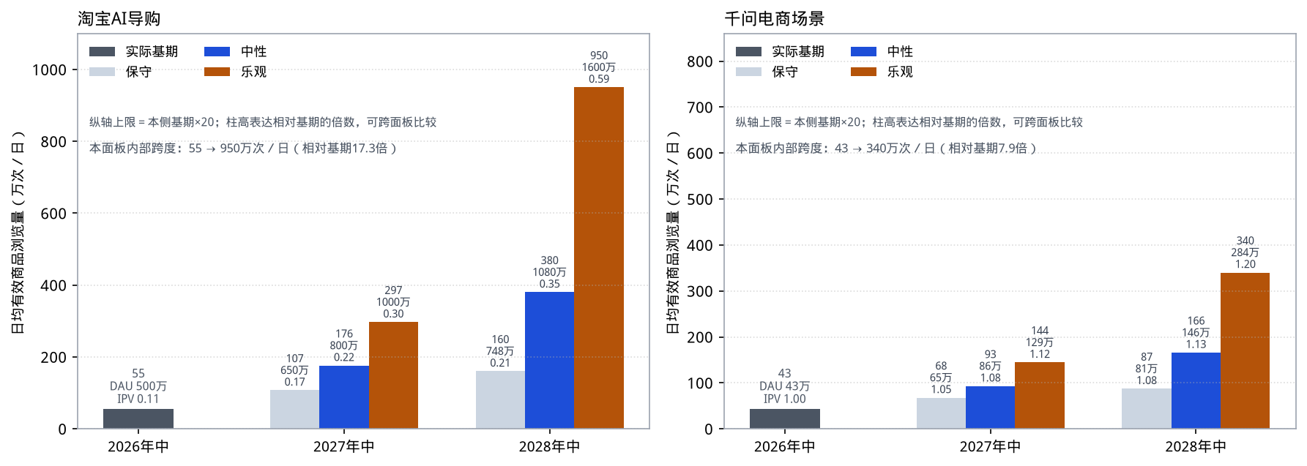
第一章 市场变化与预测 · 情景测算
图8 情景测算：淘宝靠深度与规模双轮，千问几乎全靠规模（非预测）
测算方法：日均有效商品浏览量＝DAU×人均IPV，两项按情景假设的年增长倍数逐期复利推演。读图：两面板纵轴上限均为本侧基期的20倍，柱高表达相对基期的倍数、可跨面板比较，绝对值读柱上三行数字（浏览量／DAU／人均IPV）。锚点与弱点：①增速收敛系数为设定值（推导限制见图1）；②高增长档借Rufus月活+149%／交互量+210%的量级，属跨口径借用，且两侧乐观档取值不同（×2.00对×3.00）系编制方判断；③深度上限分两侧设定——淘宝侧以千问1.00次为追赶上限（乐观档仅达0.59次），千问侧因已处已实证最高水平设为两年累计不超20%。两层限制：区间跨度5.9倍全部来自流量层假设，衡量的是流量层自身的不确定性；GMV层敞口未纳入，真实不确定性会更大。
AI电商行业研究报告｜v3.4｜数据截至2026-07｜第19页

Slide 20
第一章 市场变化与预测 · 分析
八点分析（含相对传统搜索的效率对照）
● 站外AI引荐的质量指标已反转，但因果性未被证明，增速窗口正在关闭
转化率由−38%转为+42%是过去一年最实质的变化；但这是渠道间观察性对比，同期渠道流量大幅扩张（Q1对Q1定基指数100→493即4.93倍，3月对3月约3.7倍）、访客构成必然迁移，归因无法从公开数据分离。增速已由+1151%回落至+269%，且窄口径预测（美国2026年约206亿美元）的实现路径已因Instant Checkout下线而改变。处方：低成本占位与监测，而不是按外推规模做重投入
● 「对话内代结账」已历明确失败，行业已收敛到分工方案
Instant Checkout约5个月、峰值约12至30家商家收场；替代方案与UCP协议设计均把Merchant of Record留给商家。证据涉及四个主体、三类性质（产品决策／协议设计／司法判定），其中司法判定的独立性最强
● 站内AI导购在「个体层相对效果」构造上只有一个公开数据点
图9面板①只有Rufus「+60%完成率」一根柱。Salesforce企业分组与Adobe／Shopify渠道数据分属另两种对照构造；亚马逊的「增量年化销售近120亿美元」为绝对额且归因方法未完整披露，不可跨案例比较，也不能替代相对效果证据
● 差距落在交互层而非用户层，两个竞争性解释需用分层实验区分
留存差1.10至1.20倍，而每轮对话产出差4.22倍（0.085对0.357次）。解释A产品形态（淘宝侧1.3轮、每轮0.085次，与「单轮问答后结束」形态一致）；解释B意图构成（淘宝侧DAU含入口曝光触发的低意图使用）。报告倾向A为主因——差距集中在交互层指标而非用户层指标；证伪条件见下页
● 两条提升路径的成本结构不同，但排序会随 u×s 反转——这是最需谨慎使用的一处结论
按u×s＝1计算：路径A（轮次仍1.3、每轮产出提到千问水平）人均IPV达0.46次；路径B（每轮产出不变、轮次提到2.8）仅0.24次；A的指标增益为B的约2.8倍、按单位推理成本计约6倍。但路径A终值为0.464÷s、路径B终值为0.237u，故增益比只取决于乘积 u×s：≈1.96起A的增益优势消失，≈2.75起按单位推理成本计B反而更优，≥3.5则「差距落在交互层」本身不成立。三道阈值构成同一量上的嵌套判据。另：「推理成本近似不变」本身是待验证假设，已列为建议二的次级指标；绝对成本水平需业务方补token单价，本报告不做估计
● 所有可得的公开效果数据都是观察性的，且分属三种对照构造
使用者对未使用者（Rufus）、AI渠道对非AI渠道（Adobe／Shopify）、企业分组（Salesforce）——图9按此分面板。可确认方向，不能测算收益
● 规模判断有两层不确定性，且都未被压缩
第一层在流量本身：2028年中淘宝侧区间160万至950万次／日（跨度5.9倍），全部来自DAU与IPV两个假设；第二层在流量之后：转化率与客单价无实测值、未纳入测算，因此真实GMV不确定性会大于5.9倍。压缩顺序应是先测转化率与客单价
● 相对传统搜索，进商详效率仍差约一个数量级，规模仅为App约1%量级
传统搜索有点击率≥90%，淘宝AI日度商详发生率≈10%，千问≈63%；淘宝AI DAU约为App的1.2%。AI链路转化率未取得，不下转化优劣判断。即便追赶千问，派生日度商详发生率在日会话≈1时仍约37%，低于传统搜索下界——追赶千问是阶段目标，终局对照应是传统搜索。传统搜推仍在被大模型增强（+20 PT／+10%）
AI电商行业研究报告｜v3.4｜数据截至2026-07｜第20页

Slide 21
第二章 主要业务模式分析
模式分类框架：三个维度共8格，现实占据5格
编号 | 模式 | 结账界面 | Merchant of Record | 入口与交易主体 | 代表案例 | 现状
M1 | 通用AI代结账 | AI侧 | AI平台／协议方 | 跨主体 | ChatGPT Instant Checkout | 已下线（2026-03）
M2 | 通用AI内的商家应用 | AI侧 | 商家 | 跨主体 | ChatGPT零售商应用、Shopify Agentic Storefronts、UCP原生结账 | 扩张中
M3a | 通用AI导流跳转（用户本人下单） | 商家侧 | 商家 | 跨主体 | Perplexity联盟分佣、元宝×京东、UCP嵌入式结账 | 常态
M3b | 第三方代理代为下单 | 商家侧 | 商家 | 跨主体 | Perplexity Comet代理在他方站内下单 | 未获授权者受禁令限制
M4 | 生态内垂直闭环 | AI侧 | 集团内电商主体 | 同一集团 | 豆包×抖音电商、千问×淘宝 | 国内主流
M5 | 站内自有AI导购 | 商家侧（自有） | 自有 | 同一主体 | Amazon Rufus、淘宝AI导购、Instacart Cart Assistant | 效果最可验证
— | 三个空缺组合 | 商家侧／AI侧 | AI平台 | 跨主体／同集团 | ①商家侧结账＋AI平台为MoR：结算权责与退款责任矛盾；②同集团内MoR归属无对外区分意义（实质等同M4）；③同时具备两项矛盾 | 不存在
判定规则：「结账界面在哪一侧」以渲染结账页的宿主应用为准（ChatGPT内零售商应用＝AI侧；元宝跳转微信内京东小程序＝商家侧）。M3拆为a／b的理由：三主维度无法区分「AI给商品卡、用户自己下单」与「AI代理登录账号下单」，二者同格但法律与商业后果截然不同，故引入第四维度——下单动作执行方及是否经授权（只在M3内部分化，以子编号处理）。判别价值：M1与M2的结账界面位置相同，差别只在MoR归属——这一处差别决定了M1退场、M2扩张；M4与M2的区别在第三维度，同集团内无真正谈判与数据让渡，故落地更快但比价中立性更受限。
AI电商行业研究报告｜v3.4｜数据截至2026-07｜第21页

Slide 22
第二章 主要业务模式分析 · 通用AI案例 1／2
海外三家：一次失败、两条路线
● OpenAI／ChatGPT（M1→M2） 周活跃用户约8.5亿；购物相关查询日均约5000万条
代结账的完整试错样本：2025-09-29上线 → 2026-03-05下线，峰值商家约12至30家、首月试用约8%。2026-03下旬改为商家自运营结账的零售商应用，ACP协议保留。变现约4%佣金＋通道费。启示：判断一条路径先看它要求商家让渡什么——要求让渡Merchant of Record的方案，商家侧供给起不来
● Google／Gemini与AI Mode（M2＋M3a） Gemini月活跃用户约6.5亿
UCP开放标准，与AP2／A2A／MCP互通。关键设计：商家保持Merchant of Record；两条路径——原生结账（在Google的AI界面完成）与嵌入式结账（商家保留自定义流程）。门槛为Merchant Center账号＋商品级 native_commerce 属性标记。2026-03更新，新增购物车与商品目录能力；结账限美加澳合格商家早期访问
● Perplexity（联盟＝M3a／Comet代理＝M3b） 月活跃用户约0.3至0.45亿
第三方代理路径的法律边界：2025-11-04亚马逊在加州北区联邦法院起诉，主张违反CFAA及加州计算机数据访问与欺诈法，指其将代理伪装为Chrome、未透明标识自动化活动、绕过技术屏蔽访问用户账户；2026-03法院授予初步禁令。这是「协议合作」与「代理绕行」两条路线的分水岭
AI电商行业研究报告｜v3.4｜数据截至2026-07｜第22页

Slide 23
第二章 主要业务模式分析 · 通用AI案例 2／2
国内三家：同一模式下的两种交互取向
● 豆包×抖音电商（M4） 月活跃用户3.83亿（QuestMobile 2026-06） 交互取向：代理型
2025-10接入抖音商城，2026-04起无需离开App即可完成需求表达到支付下单，2026-05上线「帮你选」全链路打通。交易结构：下单支付在豆包内，商品详情、交易系统与售后履约由抖音电商承接（千问回应媒体时的表述，属竞对口径）。局限：不支持全网实时比价，跳转基本只到抖音商城，比价结果不带可点击链接；推荐依据对用户不可见
● 千问×淘宝（M4） 月活跃用户1.66亿（QuestMobile） 交互取向：导购型
2026-05-11全面打通：千问App内完成淘宝商品挑选／对比／下单；淘宝App「消息」栏上线「千问AI购物助手」，提供AI问答、AI试穿、AI算优惠、AI低价帮抢及一句话下单／帮抢／退换货。此前已接入淘宝闪购、飞猪、高德、支付宝。局限：尚不支持跨平台全网实时比价。内部口径实测：电商场景DAU 43万、人均IPV 1.00次、人均2.8轮
● 元宝×京东（M3a） 用户规模不列示（无权威披露）
对话中输出商品卡，跳转京东小程序成交，交易与履约留在京东。国内唯一跨集团联盟样本：优势是双方无需让渡核心资产、谈判门槛低；代价是跳转体验断层、责任边界与分佣需持续谈判。小程序生态在国内事实上承担了ACP／UCP在海外的角色
AI电商行业研究报告｜v3.4｜数据截至2026-07｜第23页

Slide 24
第二章 主要业务模式分析 · 通用AI案例
六家横向对照
案例 | 模式 | 能力级别 | 入口规模（口径） | 交易归属 | 变现机制 | 主要约束
ChatGPT | M1→M2 | A3 | 8.5亿周活跃 | 曾为平台，现为商家 | 约4%佣金＋通道费 | 代结账已证伪；改走商家应用
Gemini／AI Mode | M2＋M3a | A3／A2 | 6.5亿月活跃 | 商家（保留MoR） | 未公开结账佣金安排 | 早期访问限美加澳；需Merchant Center
Perplexity（联盟） | M3a | A2 | 0.3～0.45亿月活跃 | 商家 | 联盟分佣 | 变现率低
Perplexity（Comet代理） | M3b | A4／A5 | 同上 | 商家 | 同上 | 未获授权者受禁令限制
豆包 | M4 | A3 | 3.83亿月活跃 | 抖音电商 | 生态内归因结算 | 不支持跨平台实时比价
千问 | M4 | A3（部分A4） | 1.66亿月活跃 | 淘宝 | 生态内归因结算 | 同上
元宝×京东 | M3a | A2 | 不列示 | 京东 | 未公开 | 跳转体验断层
交叉观察：同为A3（对话内闭环），M1已退场而M2、M4在扩张——能力级别相同而交易结构不同，结果完全不同。口径提示：周活跃与月活跃并存，不可直接横向比较，仅作量级对照；元宝因无权威披露不列数值。
AI电商行业研究报告｜v3.4｜数据截至2026-07｜第24页

Slide 25
第二章 主要业务模式分析 · 零售商自有AI导购
Amazon Rufus：目前效果证据最完整的样本
维度 | 披露值 | 精确来源 | 口径与说明
累计使用用户 | 2.5亿 → 超3亿 | 2025Q3电话会 → 2025Q4电话会／新闻稿 | 年度累计，非月活／日活；披露进展，禁止算增长率
月活跃用户同比 | +140% → +149% | 2025Q3电话会 → 2025-11-18产品公告 | 两次披露，非连续差分；无MAU绝对值
交互量同比 | +210% | 2025Q3电话会与2025-11-18公告一致 | 交互次数口径，≠人均轮次
增量年化销售 | 逾100亿节奏 → 近120亿 | 2025Q3 → 2025Q4电话会／新闻稿 | incremental公司口径估算；归因方法未完整披露
使用者购买完成率 | 约高60% | 2025Q4确认（Q3／11月已有同类表述） | 使用者对未使用者；观察性、含自选择偏差
能力演进（A1→A4） | beta→全量→代理能力 | 2024-02／07；2025升级；2026-02定位 | 账户记忆、盯价自动买、Buy for Me；沿既有账户推进
战略配套 | 排除未授权外部代理 | 2025-11起诉Perplexity，2026-03初步禁令 | 自建M5与排除未授权M3b是同一战略两面
数据等级P2。图12按精确来源分面板；与图7不同构造不可对读DAU／IPV／留存。两处归因局限与四条待验证假设见后页。
AI电商行业研究报告｜v3.4｜数据截至2026-07｜第25页

Slide 26
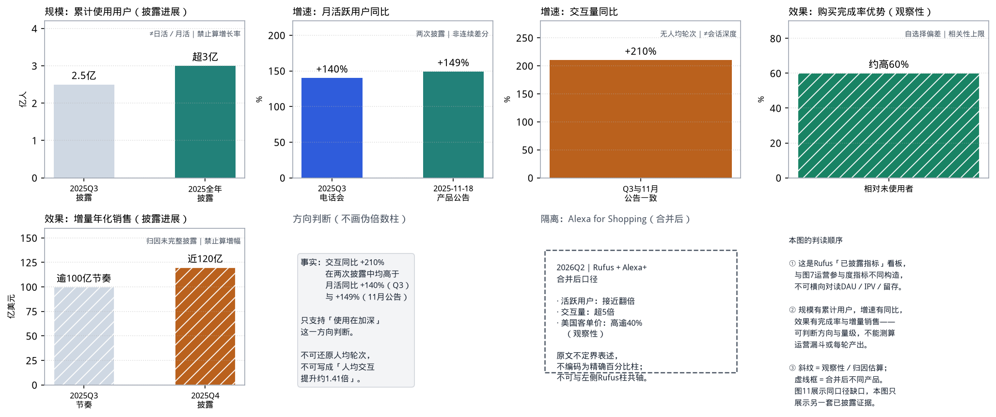
第二章 主要业务模式分析 · 零售商自有AI导购
图12 Rufus公开披露指标看板（规模／增速／效果｜P2）
数据来源：2025Q3电话会；2025-11-18 About Amazon产品公告；2025Q4电话会／新闻稿；2026Q2新闻稿（Alexa for Shopping合并后，隔离展示）。口径：累计≠月活／日活；同比无绝对值；+60%为观察性；增量销售归因未完整披露；披露进展禁止算增幅；不画≈1.41×伪倍数；合并后口径仅原文不定界文字。本图可判方向，不能替代图7同口径运营诊断（缺口见图11）。
AI电商行业研究报告｜v3.4｜数据截至2026-07｜第26页

Slide 27
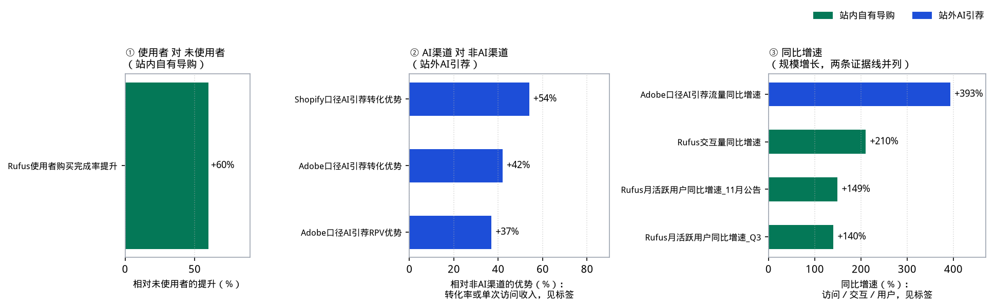
第二章 主要业务模式分析 · 零售商自有AI导购
图9 站内AI导购在「个体层相对效果」构造上只有一个公开数据点（面板①）
数据来源：亚马逊2025Q4财报电话会（Rufus购买完成率，P2）；亚马逊2025Q3电话会与2025-11-18产品公告（月活同比+140%／+149%、交互同比+210%）；Adobe Digital Insights（2026-03转化与RPV、2026Q1流量增速，P1）；Shopify公开披露（2026-05，P2）。关键口径：按对照组构造分面板——面板①为「使用者对未使用者」（个体层），面板②为「AI渠道对非AI渠道」（渠道层，内含转化率与单次访问收入两类被测量），面板③为同比增速。三面板之间不可合并为单一区间；全部数值均为观察性对比，应视为相关性上限。Salesforce的企业分组数据属第三种对照构造，未纳入本图。
AI电商行业研究报告｜v3.4｜数据截至2026-07｜第27页

Slide 28
第二章 主要业务模式分析 · 零售商自有AI导购
Rufus：两处归因局限与四条待验证的可迁移假设（样本量为1）
● 局限一：「增量年化销售」是incremental口径，归因方法未经官方完整披露
亚马逊试图剔除「本来也会发生」的购买。第三方分析指出其采用7日滚动归因窗口的「下游影响」方法，按对话主题与最终购买的语义相关性分配部分权重，并以无Rufus访问权限的相似用户构造对照组——该描述未获亚马逊确认，引用时应标注为公司口径估算
● 局限二：「购买完成率高约60%」为观察性对比，存在自选择偏差
主动使用AI导购工具的用户购买意向本就更强；在缺少随机对照实验的情况下，该数值应视为相关性上限，而非Rufus的因果效应
● 假设一：嵌入既有动线优于新建独立入口
Rufus嵌入搜索与商品详情页而非独立标签页；自2024-07全量美国到2025全年累计超3亿用户，历时约一年半。这是与快速触达相一致的设计选择，「不是已证明的因果原因」——样本量为1、无反事实，且Rufus位于全美最大电商App内，3亿中有多少来自母体流量无法区分。证伪：同App内独立入口对嵌入式入口分流，若触达率差异不足30%则假设不成立
● 假设二：答案内直接给出可交易对象优于仅给文字建议
Rufus回答中直接呈现商品；与第一章关于每轮对话产出的分析同向。证伪：即建议一的证伪条件（人均IPV相对提升的95%CI上界低于+30%）
● 假设三与假设四：复用自有语料；沿既有账户关系升级能力
商品评论与问答语料为站内独有，站外通用AI难以等量获得——证伪：盲测中屏蔽自有评论语料后，答案采纳率下降不足10%则假设不成立。能力由A1问答演进至A4授权代理，沿用户既有账户与支付关系推进——证伪：A4授权开启率与「是否已有支付绑定」无显著相关（95%CI含0）则假设不成立
● 战略配套：自建站内代理与排除未授权外部代理是同一战略的两面
亚马逊在自建Rufus的同期以法律手段限制外部代理进入自有交易场（2025-11起诉Perplexity，2026-03获初步禁令）：前者保留决策影响力，后者保留交易与用户关系
AI电商行业研究报告｜v3.4｜数据截至2026-07｜第28页

Slide 29
第二章 主要业务模式分析 · 零售商自有AI导购
其他站内案例与未采纳数据
对象 | 状态与要点 | 处理方式
Instacart | Ask Instacart／Cart Assistant覆盖膳食规划与对话建车；企业级白标输出给Kroger、Sprouts等；2026-03起为ChatGPT零售商应用首批合作方 | 同走M5与M2，并把导购能力SaaS化——低毛利业态摊薄研发与推理成本的现实路径
淘宝站内AI导购 | 2025-08 AI万能搜全量；2026-05上线千问AI购物助手（试穿、算优惠、帮抢、一句话下单／退换货） | 入口曝光已把DAU做到千问电商场景的11.63倍，但有效商品浏览量仅为其1.28倍——规模已解决，深度未解决
Shopify Agentic Storefronts | 2026-03推出，默认为商家开启，买家可在ChatGPT内发现商品并完成购买，商家保留Merchant of Record与结账流程 | 归入M2，作为协议扩张的证据
Target等零售商／Kroger、Sprouts | 前者以应用形式接入ChatGPT，交易在商家侧完成；后者采用Instacart白标能力 | 有模式无公开量化效果，仅记录模式不列数据
拼多多AI搜索、快手AI购物助手 | 2026年5至6月上线，无任何量化披露 | 记录模式进展，不列数据
京东京言 | 自报运营数据未通过置信度门槛 | 不列示，见附录B
处理规则：模式进展可记录，量化数据须达到P1或P2等级方可列示。
AI电商行业研究报告｜v3.4｜数据截至2026-07｜第29页

Slide 30
第二章 主要业务模式分析 · 小结
七条经验（1／2）
● 一、交易主权是目前证据最充分的结论，但需如实说明其独立性程度
涉及四个主体、三类性质：OpenAI（Instant Checkout约5个月、峰值约12至30家商家收场，并改为商家自运营结账的零售商应用｜产品决策）；Google（UCP协议保留商家MoR｜协议设计）；Shopify（Agentic Storefronts把结账留在商家店铺｜协议设计）；加州北区联邦法院（Amazon诉Perplexity初步禁令｜司法判定）。独立性说明：下线与替代方案属同一次转向、不计两条；Shopify方案运行于ChatGPT内，独立性弱于UCP与司法判定
● 二、决定成败的是交易结构，不是AI能力级别
M1与M2、M4同为A3对话内闭环，但M1退场、M2与M4扩张，差别只在MoR归属与主体关系；M3a与M3b能力级别不同却同处一格，区分它们的是「下单动作由谁执行、是否经授权」。证伪条件：若2027年底前出现一个M1类产品在单一市场取得10%以上头部商家接入率，则该判断不成立（当前该数字为0）
● 三、规模由入口位置决定，价值由交互层设计决定
高流量App显著位置可快速获得DAU（淘宝侧500万），但不能自动获得商品决策行为（每轮对话产出0.085次）；用户主动触发的场景规模小（43万）但每轮产出高（0.357次）——成立边界 u×s＜3.5。意图强度与产品形态的相对贡献需通过分层实验区分（证伪条件见「建议一」页）
● 四、站内AI导购在「个体层相对效果」构造上只有一个公开数据点，且是观察性的
图9面板①只有Rufus一根柱。Salesforce企业分组与Adobe／Shopify渠道数据分属另两种对照构造；亚马逊另披露的「增量年化销售近120亿美元」为绝对额且归因方法未完整披露，不可跨案例比较，也不能替代相对效果证据。建立随机对照实验能力不是可选项——它是当前最可靠的识别途径；准实验识别可作退路但需额外的平行趋势假设
AI电商行业研究报告｜v3.4｜数据截至2026-07｜第30页

Slide 31
第二章 主要业务模式分析 · 小结
七条经验（2／2）
● 五、站内AI导购有四条待验证的可迁移假设（来自Rufus单一案例，样本量为1）
嵌入既有动线而非新建独立入口；答案内直接给出可交易对象；复用自有语料（评论、问答）作为质量差异化来源；沿既有账户与支付关系推进能力升级（A1→A4）。四条各附证伪条件（见「Rufus 归因局限与四条待验证假设」页）；在验证前不应作为「规律」引用
● 六、当前主流是不直接向用户或商家收费——本报告不断言「变现前置会抑制规模」
站内AI导购的价值体现为转化提升与留存，而非独立收入项。站外入口的变现（约4%佣金、联盟分佣、生态内归因结算）仍在探索，规模远小于流量增速所暗示的水平。此处只描述现状：本报告未取得任何「早期变现导致规模受抑」的对照证据，且费率侧证据方向相反——商家的抵触对象是Merchant of Record的让渡，而非费率水平。费率侧的判断：AI渠道总成本约7%~9%低于Amazon市场佣金约15%，对商家净有利；但费率可调、交易关系一旦让出难以收回——拒绝的不是当前费率，而是费率的未来定价权
● 七、多协议并存推高商家适配成本，可迁移的资产是结构化商品数据
ACP、UCP与国内小程序生态并行，逐一适配的成本会持续上升。真正跨协议、跨平台可复用的投入是商品数据结构化与大模型可读性改造；单一平台的接入实现不具备迁移价值
AI电商行业研究报告｜v3.4｜数据截至2026-07｜第31页

Slide 32
第三章 产业链结构
六层功能切分（按必要性判据）：L1–L4为交易主链，L5–L6为使能层
层级 | 职能 | 国内代表 | 海外代表 | 收入模式
L1 模型与算力（主链） | 推理与多模态能力 | 豆包大模型、通义、混元、DeepSeek | OpenAI、Google、Anthropic | API、云捆绑、订阅
L2 入口与流量（主链） | 承接购物意图。四类子层：2a通用AI助手／2b站内AI导购／2c内容社区AI／2d硬件与OS入口 | 豆包、千问、元宝；淘宝站内AI导购；小红书点点；千问AI眼镜、豆包手机 | ChatGPT、Gemini、Perplexity、Rufus；Alexa+ | 佣金、归因结算、订阅
L3 商品与交易（主链） | 商品池、定价、交易与售后 | 淘天、京东、抖音电商、拼多多 | Amazon、Target、Shopify商家、Etsy | GMV与平台佣金
L4 交易基建（主链） | 商务协议与支付信任 | 小程序生态、支付宝、微信支付 | ACP、UCP、AP2、Stripe、Visa | 通道费、令牌服务
L5 商家服务（使能） | GEO、SaaS、数字人、监测 | GEO服务商；有赞、微盟 | Profound、Salesforce Agentforce、Adobe | 订阅与咨询
L6 履约供应链AI（使能） | 预测、补货、调度、品控 | 物流与即时零售算法体系 | Instacart Store View等 | 效率带来的成本节约
判据（必要性）：主链＝该环节缺失则这笔交易无法以AI方式完成；使能层＝该环节缺失交易仍可完成，只是效率或被发现概率下降。不采用「是否进入单笔交易资金流」作判据，因其分不开L1与L5（模型算力成本同样不进入单笔结算）。穷尽性检验：对任一笔交易做「移除测试」，依次假设某环节缺失，无法以AI方式完成者属L1–L4，仍可完成者属L5–L6。两处不单列为层的横向切面：①广告与流量变现是L2、L3的收入侧规则（核心矛盾为AI答案位与竞价位冲突）；②数据与合规横向贯穿六层。三种竞合模式：垂直自建闭环（M4、M5）／生态联盟与协议接入（M2、M3a）／中立第三方（M3b式绕行代理在Amazon诉Perplexity获禁令后基本关闭，中立化只能走协议授权路径）。
AI电商行业研究报告｜v3.4｜数据截至2026-07｜第32页

Slide 33
第四章 零售与生鲜场景结合点
综合零售旅程 × 生鲜三类组合：餐桌助手优先
综合零售：按消费者旅程
需求唤起 通用AI内的商品发现
方案生成 答案式导购（攻略＋商品＋评测）
选品比较 参数对比、评论提炼
比价凑单 算优惠、盯价到价自动买
下单支付 商家侧结账（代结账已收缩）
履约售后 物流问答、一句话退换货
复购 偏好记忆、补货提醒
生鲜零售：三类组合及排序依据
判据：①是否直接提升人均IPV ②有无外部实证 ③推理成本负担
1. 餐桌助手（唯一同时满足①②）
对话或语音输入＋菜谱成车＋家庭偏好记忆＋周期购。一份菜谱在单轮回答内即可给出多个可加购商品，直接提升「每轮对话产出」；Instacart膳食规划已商用。主指标：单次会话加购商品数；证伪条件：若其95%CI上界低于对照组1.5倍，则转向清单式复购路径
2. 损耗联动导购（价值在毛利与损耗，非导购指标）
库存与效期接入推荐，临期折扣与当日菜谱联动；无公开效果披露；主体可由规则引擎与预测模型实现，不必依赖大模型
3. 白标AI基建（对外商业化选项，应后置）
面向区域商超输出对话建车与膳食规划；Instacart已有Kroger、Sprouts等付费客户，但不改善自身指标，应在自有场景验证后再启动
生鲜结构性特征：高频刚需、菜谱驱动、低毛利、易损耗、即时履约、非标商品。即时零售动态：美团收购叮咚买菜中国业务（初始对价约7.17亿美元，2026-02，港交所公告）；盒马「鲜生＋NB」双业态与前置仓扩张。
AI电商行业研究报告｜v3.4｜数据截至2026-07｜第33页

Slide 34
第五章 产品与技术机会
交互范式变化与分角色机会
● 交互范式：四处变化
关键词→商品列表 变为 模糊需求→多轮澄清→答案式结果（结果页设计转向答案组织设计）；用户自行完成漏斗 变为 AI压缩决策路径（核心指标转为每轮对话产出、人均IPV、意图识别准确率、推荐采纳率）；竞价与推荐分配流量 变为 模型引用与feed质量影响曝光；终点为下单 变为 终点延伸至授权代理A4（需授权管理与代理身份标识）
● 平台
站内助手从问答升级到任务代理；答案页商业化规则设计（AI答案与广告位的位置冲突）；用户授权中心（额度、品类、撤销）
● 品牌与商家
商品feed结构化与大模型可读性改造；在主要AI入口的被推荐率与被平替率监测；自有应用接入开放协议
● 生鲜与即时零售
餐桌助手、损耗联动推荐、白标能力输出
● 服务商与开发者
多协议适配中间件；导购效果评测与实验平台（解决观察性数据无法支撑决策的问题）；垂类导购智能体
● 合规要点
生成式AI服务与算法推荐备案、生成合成内容标识、个人信息保护影响评估、数据出境限制、未成年人消费与代扣授权、价格表述合规；另需在服务条款中定义AI代理的识别义务与准入规则
AI电商行业研究报告｜v3.4｜数据截至2026-07｜第34页

Slide 35
第六章 结论与建议 七项结论；建议一至五（含随机对照实验参数）；行动优先级
七项结论（括注主要来源章节）
● AI电商已进入规模化应用阶段，但环节成熟度差异显著：发现与决策辅助已有可验证规模，交易环节的AI化经历了一轮明确失败（§1.1、§1.3）
● 「AI负责发现、商家保留交易」是当前证据最充分的分工，且决定成败的是交易结构而非AI能力级别——M1与M2同为A3却结局相反。证据涉及四个主体、三类性质（产品决策／协议设计／司法判定）（§1.3、§2.1、§2.4）
● 站内AI导购在「个体层相对效果」构造上只有一个公开数据点（Rufus +60%，观察性对比）；「增量年化销售」为绝对额且归因方法未完整披露，不可替代——自建随机对照实验是当前最可靠的识别途径（§2.4四、图9）
● 差距落在交互层，成立边界与改造路径排序落在同一个量 u×s 上，构成三级嵌套判据（1.96／2.75／3.5）：留存差距仅1.10至1.20倍而每轮对话产出差4.22倍，但该倍数受两个敞口的乘积影响，须先实测u与s再据此考核（§1.6、§1.8分析五、§6.2建议一）
● 站外AI引荐的质量指标已反转但因果性未证明、增速放缓；本报告未取得AI引荐占零售总访问的份额，故不对基数高低下判断（§1.1、§1.3、§1.4、§1.8）
● 相对传统搜索，进商详效率仍差约一个数量级、规模仅为App约1%量级；AI链路转化率未取得，不下转化优劣判断；追赶千问是阶段目标，终局对照应是传统搜索（§1.6.1、图10）
● 生鲜与高频复购业态适配度更高，其中餐桌助手是优先组合：一份菜谱在单轮回答内即可给出多个可加购商品，机制上与「提高每轮对话产出」一致（§4.2）
AI电商行业研究报告｜v3.4｜数据截至2026-07｜第35页

Slide 36
第六章 结论与建议 · 建议 1／3
建议一：把人均IPV设为唯一首要考核指标，切入点是「每轮对话产出」
● 前置条件（不可跳过）：u×s 的取值决定本建议可用到什么程度
u×s＜1.96 → 全部可用（可切换指标，且「优先提高每轮产出」的排序成立）；1.96~2.75 → 可切换指标，路径排序改按单位推理成本判定（此区间仍为路径A占优）；2.75~3.5 → 可切换指标，但路径排序反转、应优先增加对话轮次；≥3.5 → 不可用，「差距落在交互层」的前提本身不成立，须转入意图构成检验。u与s均由建议二的P0第1步实测确定；在此之前，4.22倍与2.8倍都不能作为投入依据
● 可达空间对比（注意：不是边际弹性对比）
DAU保持500万不变、人均IPV由0.11提至1.00 → 有效浏览量55万增至500万次／日；而人均IPV不变、DAU翻倍至1000万 → 仅110万次。前提说明：浏览量＝DAU×IPV是乘积式，两因子边际弹性恒等；上述落差来自「可达空间」不同——IPV有千问已实证的1.00次上限可追赶，而DAU曝光位已接近饱和
● 更优先的切入点是「每轮对话产出」而非「对话轮次」
淘宝侧每轮产出0.085次，约12轮才带来1次商品详情页浏览；千问侧0.357次，约2.8轮即产出1次。若淘宝侧在轮次不变（1.3轮）下把每轮产出提到千问水平，人均IPV由0.11升至0.46次、有效浏览量增至232万次／日（4.22倍）——不依赖用户愿意多聊，因而更可控
● 阶段目标（两种DAU基准并列，避免执行时口径混淆）
12个月 IPV 0.22次 → DAU不变110万次／日，DAU按中性档800万则176万次／日；24个月 IPV 0.35次 → DAU不变175万次／日，DAU按中性档1080万则378万次／日（§1.7表内380万系由未取整值0.352算得）；1.00次为长期追赶参照而非期限目标（乐观档2028年中也只达0.59次）。考核以人均IPV为准，浏览量为观察指标
● 落地动作与过程验收指标（用于区分「形态假说错」与「改造没做到」）
答案页内直接给出可加购商品对象 → 带可加购对象的回答占比≥80%；为每轮对话设计明确下一步动作 → 给出下一步动作的回答占比≥80%；把「收窄选项」作为对话目标 → 会话中至少曝光1个商品卡的比例≥90%。过程指标未达门槛时，实验结果不得用于证伪判断
● 证伪条件（采用等价检验形式，而非「未检出显著提升」）
①过程指标达标前提下，若人均IPV相对提升的「95%置信区间上界低于+30%」，则「瓶颈在产品形态」不成立——以不拒绝原假设作结论在统计上不成立，故须用等价／非劣性检验；②此时按入口来源对DAU分层（主动搜索触发 vs 入口曝光触发）分别计算人均IPV，若主动触发层已接近千问水平，则差距主要来自意图构成，改造重点转为入口位置与触发时机
AI电商行业研究报告｜v3.4｜数据截至2026-07｜第36页

Slide 37
第六章 结论与建议 · 建议 2／3
建议二：随机对照实验的具体参数（约束不是样本量，而是观测窗口）
要素 | 设定 | 说明
随机化单元 | 「用户级」（非会话级、非请求级） | 主指标2为人·日计数、次级指标含7日回访率，两者都要求同一用户在整个观测期内稳定落在同一桶
分桶稳定性与SRM | 按稳定用户ID哈希分桶，观测期内不重分桶；每日校验样本比例失衡（卡方 p＞0.001） | 用设备ID分桶会让跨端用户同时进入两组；SRM未通过则结果作废，不做事后解释
主指标1（二值） | 14日观测窗口内至少有一次会话进入商品详情页的用户占比（与随机化单元一致） | 基线待实测，预估15%~20%——不可用「0.11次／人·日」的日度发生率10.4%充当窗口发生率，二者不同期
主指标1的MDE与检验 | 相对提升20%；α＝0.05双侧，检验力80% | 低于此幅度的改动不值得放量
主指标1每组样本量 | 约1680~2400人（对应基线20%与15%） | n ≈ 2(z₀.₉₇₅+z₀.₈)²·p̄(1−p̄)/δ²，全表统一用合并率p̄：基线15%→2403人，基线20%→1684人
主指标2（计数） | 人均IPV，用于证伪判据 | 计数型指标须按过散布（负二项）模型另算样本量
主指标2的待补输入 | 过散布参数k | k未知前无法给出样本量；建议先用两周历史分流数据估计k。这是当前实验设计唯一尚缺的输入
分流与积累时长 | 1%分流（每组约2.5万人／日新增；14日窗口的去重量按实测活跃结构确定） | 主指标1所需样本一日内即可积累；真正的约束是观测窗口
观测窗口 | ≥14日 | 次级指标（7日回访率）需覆盖至少一个完整回访周期——这才是真正的约束
护栏指标 | 客诉率相对提升的95%CI上界 ≤ +10%；分母为14日窗口内的去重用户数 | 采用非劣性边界；「高于基线即不放量」在随机波动下等价于「大概率不放量」
次级指标 | 7日回访率、人均对话轮次、单会话推理成本 | 后者用于校验「提高每轮产出成本中性」这一假设
多重性策略 | 门控式：先检主指标1，通过后才检主指标2；两者各用α＝0.05 | 避免双主指标各自双侧检验抬高族系错误率
决策规则与冲突裁决 | 过程指标达标 且 主指标1达MDE 且 护栏未越界 → 放量。若同时出现「主指标2的95%CI上界＜+30%」，「以证伪判据优先」：先转入分层检验判明成因，再决定是否放量 | 避免放量一个形态假说刚被证伪的改动
护栏的检验力约束 | 按合并方差：基线0.5%时检出+10%相对提升需约32.8万人／组。每组实际去重量须实测——14日去重活跃用户显著大于DAU 500万，故1%分流下每组远大于单日2.5万人 | 本报告不预设护栏无法定功；若实测不足则改用「绝对增量不超过X件／日」并记录该切换
三项口径动作有先后：「先定归因规则，再切换首要指标」——在归因规则未定的情况下切换考核指标，等于用不可比的口径做考核。①统一「7日回访率」与「7日留存率」的命名定义；②明确归因规则并消除两个敞口——定 u（IPV低估倍数）、定 s（两侧人均日会话数之比）、核查千问侧IPV是否为定义性产物，u×s＜3.5 是切换指标的前置条件；③建立随机对照实验能力（本页参数），唯一待补输入为计数指标的过散布参数 k。
AI电商行业研究报告｜v3.4｜数据截至2026-07｜第37页

Slide 38
第六章 结论与建议 · 建议 3／3
建议三至五：交易主权、被推荐率监测、测算止于流量层
● 三、守住MoR与用户关系，结账界面位置不作为准入条件 可观测指标：合作协议中MoR归属条款覆盖率（目标100%）
准入条件是MoR与会员、售后、退换的归属留在自有体系，而非结账界面必须在自有站点——按模式框架，M1退场与M2扩张的差别正在MoR归属而非界面位置，故M2与M3a都可接受、M1不可接受。证据涉及四个主体、三类性质：OpenAI（Instant Checkout下线并改为零售商应用｜产品决策）、Google（UCP保留商家MoR｜协议设计）、Shopify（Agentic Storefronts把结账留在商家店铺｜协议设计）、加州北区联邦法院（Amazon诉Perplexity初步禁令｜司法判定）
● 四、以「被推荐率」监测替代「渠道规模」监测：低成本占位，不按外推规模重投入
站外AI引荐的质量指标已反转但因果性未证明、增速放缓；本报告未取得AI引荐占零售总访问的份额，故不对基数高低下判断。查询集：GMV前20品类各15条（合计300条），覆盖品类词、场景词、价格约束三类句式；入口：豆包、千问、元宝、ChatGPT、Gemini；频率：月度且查询集固定不变（新增查询单独建集，避免漂移污染趋势）；指标：被推荐率与被平替率；基线：首月结果即为基线；触发动作：被平替率环比升超5个百分点时回溯该品类feed完成度。配套投入是商品数据结构化与协议接入——跨协议可迁移的资产，单一平台的接入工作则不是
● 五、规模测算止于流量层 可观测指标：GMV折算所需实测输入的到位率（详情页转化率、客单价、u、s、过散布参数k，共5项）
拒绝「流量假设×转化率假设×客单价假设」的乘积；用建议二的实验框架同时测出AI链路的详情页转化率与客单价，再与情景测算结果相乘，得到有实测支撑的GMV区间
AI电商行业研究报告｜v3.4｜数据截至2026-07｜第38页

Slide 39
第六章 结论与建议
行动优先级（含执行主体）
优先级 | 执行主体 | 动作 | 说明
P0 | 平台方 | 建立口径与实验基建，并消除两个敞口 | 统一留存与回访率命名；明确归因规则（定u）；采集两侧人均日会话数（定s）；核查千问侧IPV是否为定义性产物；建立随机对照实验能力（参数见「建议二」页）
P0 | 平台方 | 将人均IPV设为唯一首要考核指标 | 按u×s分级：＜1.96全部可用；1.96~2.75可切换指标但路径排序改按单位推理成本判定；2.75~3.5路径排序反转应优先加轮次；≥3.5不可用。阶段目标12个月0.22次、24个月0.35次须在u测定后按同一归因规则重述
P1 | 平台方 | 站内高确定性场景落地 | 商品问答、清单与菜谱成车、售后自动化；以人均IPV与转化率考核；护栏为客诉率相对提升的95%CI上界≤+10%（非劣性边界）
P1 | 商家与零售商 | 守住MoR与用户关系（结账界面位置不作准入条件） | 准入条件是MoR与会员、售后归属留在自有体系；M2与M3a均可接受，M1（MoR归AI平台）不可接受
P2 | 商家与零售商 | 商品数据结构化 | 结构化feed、评价与说明书治理；跨协议、跨平台唯一可迁移的供给侧投入
P2 | 商家与零售商 | 建立被推荐率监测 | 300条查询集（GMV前20品类×15条）×5个入口×月度，查询集固定不变；被平替率环比升超5个百分点时回溯该品类feed完成度
P3 | 平台方与零售商（法务） | 服务条款中定义AI代理规则 | 明确AI代理的识别义务与准入规则，作为防御未授权代理与自有代理对外接入的合规基线
P3 | 生鲜与即时零售业务方 | 生鲜专项：餐桌助手优先 | 按三项判据排序；主指标为单次会话加购商品数，若其95%CI上界低于对照组1.5倍则转向清单式复购；损耗联动与供应链投入合并评估；白标输出后置
优先级依据：P0为其他判断的前提条件（不做则后续结论无法验证）；P1为已有证据支撑方向的落地；P2为跨路径通用、不依赖单一平台的供给侧投入；P3为条件成熟后启动的专项。
AI电商行业研究报告｜v3.4｜数据截至2026-07｜第39页

Slide 40
附录A
图表与数据来源索引
图号 | 内容 | 数据来源 | 口径要点 | 等级
图1 | 美国AI引荐流量增速与定基指数外推 | Adobe（2026-04）；外推为本报告测算 | 仅美国；左面板四窗口互有嵌套，非独立时点序列；年保留系数为设定值而非推导值 | P1实测＋本报告测算
图2 | AI引荐流量质量 | Adobe Digital Insights（2026-04） | 渠道间观察性对比；同期渠道流量增约4.9倍，访客构成迁移无法从公开数据分离 | P1实测
图3 | 2025假日季AI影响 | Salesforce假日季及Cyber Week报告 | 柱高与标注均为销售额口径；「AI影响」为宽口径；企业分组增速属第三种对照构造 | P1实测
图4 | 代理式商务规模预测 | eMarketer／MS／Bain／McKinsey／Edgar Dunn | 对数轴；颜色编码口径宽窄；菱形为点估计、线段为区间；不作为规模基数使用 | P1（第三方预测）
图5 | 中国AI私域电商规模 | 网经社（2026-05，电数宝） | 私域子集；「AI驱动」未操作化定义；图注附隐含私域大盘的自洽性反算 | P1实测＋P1预测
图6 | 主要AI购物入口规模 | QuestMobile（P1）；OpenAI／Google／亚马逊财报／Perplexity（P2） | 周／月／年窗口并存，条形长度不构成排名；Perplexity柱长取区间上界，标签保留区间 | P1＋P2
图7 | 差距落在交互层：每轮对话产出0.085对0.357次 | 业务方提供的内部运营口径数据 | 未公开、无交叉验证；7日回访率为口径校正后表述；成立边界 u×s＜3.5（联合敏感度见报告§1.6）；含精度提示与三点可比性限制 | P3
图8 | 有效商品浏览量情景测算 | 基期为内部实测；2027—2028为本报告测算 | 纵轴上限＝本侧基期×20，柱高表达相对基期倍数可跨面板比较；柱上标出分项路径；区间宽度衡量流量层自身的不确定性，GMV层敞口未纳入 | P3＋本报告测算
图9 | 站内导购与站外引荐效果 | 亚马逊2025Q4财报（P2）／Adobe（P1）／Shopify（P2） | 按对照构造分面板；面板①仅一根柱是本图主要事实；Salesforce企业分组数据未纳入 | P1＋P2
图10 | AI导购 vs 传统搜索进商详效率 | 36氪／QuestMobile（P1/P2）；内部IPV派生（P3）；阿里Hybrid相对提升（P2） | 进商详到达率构造不同，仅作量级对照；App转化≠AI链路转化；商家侧IPV/UV与客服转化属P4不展示 | P1＋P2＋P3派生
图11 | 同口径对照Rufus（七项均未取得） | 淘宝／千问同图7（P3）；Rufus独立校验无同口径公开值 | 空位不填数；累计用户／同比／+60%／增量销售属不同口径禁止折算；脚本含保真闸 | P3＋校验记录
图12 | Rufus公开披露指标看板 | Q3电话会；2025-11-18产品公告；Q4电话会／新闻稿；Q2合并后隔离 | 累计≠月活；同比无绝对值；+60%观察性；增量销售归因局限；不画≈1.41×；合并后仅原文文字 | P2
更新方式：修改 data/*.csv 后依次执行 python3 scripts/make_charts.py（报告版图表）、python3 scripts/make_charts.py --slides（演示版图表，本PPT使用）与 python3 scripts/make_pptx.py。漏执行 --slides 会导致PPT内图表滞后于报告。情景测算中间结果输出至 data/_computed_scenarios.csv，可复算校验。
AI电商行业研究报告｜v3.4｜数据截至2026-07｜第40页

Slide 41
附录B
未采纳数据与已采纳数据的局限说明
数据 | 问题 | 处理
京东京言相关自报运营数据 | 自报口径，未披露统计方法，无第三方交叉验证，存在夸大风险 | 不采纳；取得第三方面板或商家访谈交叉验证后升级
元宝用户规模 | 无权威第三方监测或官方披露 | 不列示；取得第三方口径后补充
由假设推导的AI导购GMV单点估计 | 需三层假设相乘（流量×转化率×客单价），误差区间大于结论信息量 | 不采纳；取得转化率与客单价实测后折算
Rufus增量年化销售约120亿美元 | 归因方法未经官方完整披露；第三方描述的7日滚动窗口与对照组构造未获确认 | 采纳但标注为公司口径估算，正文说明归因局限
Rufus使用者购买完成率高约60% | 观察性对比，存在自选择偏差 | 采纳但标注为相关性上限，不用于收益测算
Instant Checkout峰值商家数、首月试用率 | 来自第三方复盘而非官方披露，不同来源数值不一 | 保留区间（约12至30家）不取单点，标注第三方复盘口径
Shopify口径AI引荐转化优势+54% | 公司披露但未说明完整方法；样本以中小与DTC商家为主，与Adobe面板不可直接比较 | 与Adobe的+42%并列为区间（约+42%～+54%），不取单点
千问电商场景人均IPV=1.00次 | 为整数值，无法判断是舍入值还是定义性产物，却是9倍深度差的唯一锚点 | 加注精度提示；倍数一律表述为「约9倍量级」
Adobe口径转化率反转（−38%→+42%） | 渠道间观察性对比；同期渠道流量增约4.9倍，访客构成迁移无法分离 | 表述为「质量指标已反转」而非「AI渠道更有效」
千问月活与电商场景日活的跨等级混算 | 混用P1与P3数据，且引入日活占月活15%~30%的未验证假设 | 标注不进入证据链、不可对外引用，仅作内部量级参照
单会话推理成本的绝对水平 | 需token单价与单会话平均token数，业务方未提供 | 列为待补输入；不影响两条提升路径的相对优先级
淘宝AI导购与千问电商场景全部指标 | 内部口径，无交叉验证；两侧入口曝光机制与归因规则可能不一致 | 列为P3，仅内部对照；列出三点可比性限制，并以每轮对话产出之比给出联合敏感度（4.22÷(u×s)）与反转边界
商家侧店级IPV/UV经验区间（1.5～3）与客服询单转化 | 店级／培训经验，不可追溯；与平台搜索或AI导购不同构造 | P4不展示；不进入图10对照
传统搜索有点击率≥90% | 严肃媒体引述接近手淘消息人士，非官方统计公报 | 仅作量级对照下界（图10）；不与AI日度商详发生率直接相减
原则：宁可留白，不用可疑数字。不置信数据既不展示，也不作为任何结论的依据；已采纳但有局限的数据一律随数字同时列出局限。
AI电商行业研究报告｜v3.4｜数据截至2026-07｜第41页

